Slide 1
IV COLOQUIO DE ANÁLISIS Y DISEÑO DE OBRAS HIDRÁULICAS
Manejo del agua potable en la industria láctea. Fábrica de Productos Lácteos ¨La Villareña¨.
Autores:
MSc.Dianeya Morales Arboláez.
Dr. Cs. Erenio González Suárez.

Slide 2
Introducción
La Empresa de Productos Lácteos ¨La Villareña¨ en Santa Clara, se encarga del abastecimiento de productos lácteos como objeto social. El equipamiento tecnológico de la entidad es obsoleto, lo cual se debe al déficit de financiamiento para inversiones que se ha presentado.
Se tiene como objetivos, lograr ahorros en consumo de agua para la máxima producción por líneas en la fábrica, obtener capacidad de explotación del agua potable en la fábrica, cuantificar los recursos materiales y energéticos, identificar aprovechamiento del agua en el sistema de producción.

Slide 3
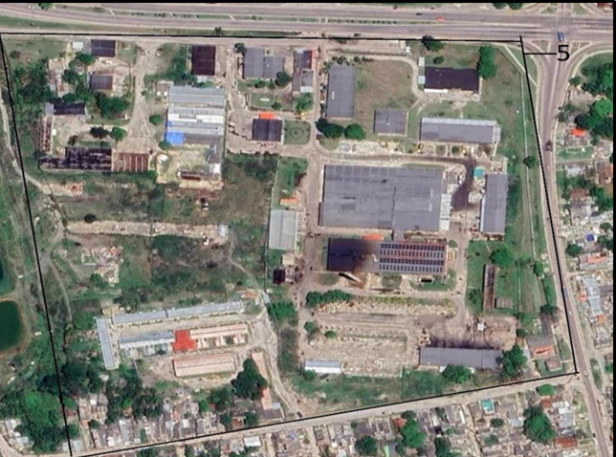
Introducción
Combinado Lácteo ¨La Villareña¨

Slide 4
Metodología
Los consumos de agua se obtienen empleando el índice de consumo de agua aprobado para la industria alimenticia, basado en la Resolución No. 17 /2020, Índices de Consumo de Agua para Producciones y Servicios.
Consumo de agua = Índice de consumo x Actividad

Slide 5
Metodología
Se trabaja con valores en consumos de agua por líneas productivas, que fueron obtenidas por el principio de conservación de la energía.
∆𝐸 = −∆(𝐻 + 𝐸c + 𝐸p + ...) +𝑄 –𝑊 −∆𝐻r
(Cruz & Pons, 1987) (Henley & Bieber, 1959) (Hougen, Watson, & Ragatz, 1959)

Slide 6
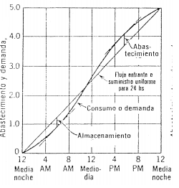
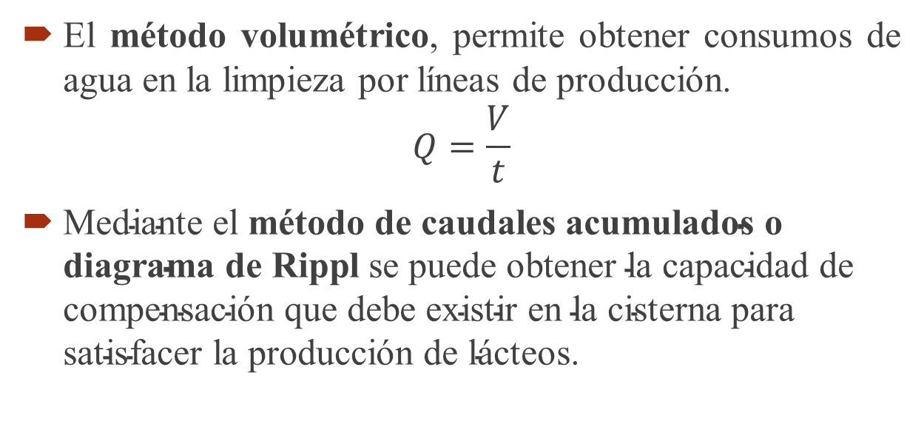
Metodología
El método volumétrico, permite obtener consumos de agua en la limpieza por líneas de producción.
$$Q=\frac{V}{t}$$
$\text{Mediante} \text{el} \text{m}\text{é}\text{todo} \text{de} \text{caudales} \text{acumulados} \text{o} \text{diagrama} \text{de} \text{Rippl} \text{se} \text{puede} \text{obtener} \text{la} \text{capacidad} \text{de} \text{compensaci}\text{ó}\text{n} \text{que} \text{debe} \text{existir} \text{en} \text{la} \text{cisterna} \text{para} \text{satisfacer} \text{la} \text{producci}\text{ó}\text{n} \text{de} \text{l}\text{á}\text{cteos}\text{.}$

Slide 7
Resultados y discusión
Consumo de agua por índice en el 2024 |  |  | Consumo de agua por Resolución 17/20 |  | Consumo de agua por índice en fábrica
PRODUCTO | UM | Real | Índice de consumo de agua (m³/t) | Consumo de agua (m³) | Índice de consumo de agua (m³/t) | Consumo de agua (m³)
Producción Total |  | 11127.29 | 6 | 67090.78 | 7 | 72845
Caldera de Vapor | m3/HP-h | 54750 | 0.016 | 876 | 0.016 | 876
Fregadora Mecánica de camiones | m³/u | 5475 | 0.3 | 1642.5 | 0.3 | 1642.5
Fregado de autos | m³/u | 2190 | 0.5 | 1095 | 0.5 | 1095
Fregado de rastras | m3/u | 2920 | 0.5 | 1460 | 0.5 | 1460
Fregado de camiones cisternas y furgones | m³/c | 7300 | 1 | 7300 | 1 | 7300
Comedor Obrero (comensal) | m3/c/d | 120450 | 0.012 | 1445.4 | 0.012 | 1445.4
Limpieza de paredes y pisos | m3/m2 | 511000 | 0.0022 | 1124.2 | 0.0022 | 1124.2
limpieza Local (m2) | m3/m2 | 107280 | 0.0015 | 160.92 | 0.0015 | 160.92
consumo de trabajadores | m3/t/d | 120450 | 0.05 | 6022.5 | 0.05 | 6022.5
Laboratorios | m³/l/d | 730 | 0.04 | 29.2 | 0.04 | 29.2
Baños públicos | m3/u/d | 120450 | 0.014 | 1686.3 | 0.014 | 1686.3
Total general |  |  |  | 89932,80 |  | 95687.02

Slide 8
Resultados y discusión
Reducción del consumo de agua con ajuste de temperaturas, sin afectar la transferencia de calor necesaria, empleando el principio de conservación de la energía, según (Sosa Fernández, 2025)
El trabajo de ajuste de temperaturas por líneas de producción muestra una disminución de los consumos de agua de 104,21 m3/d.
Parámetro | Situación Actual | Propuesta Optimizada | Reducción
Pasteurización de la leche |  |  | %
Cortina Enfriamiento
ΔT (°C) | 7 | 8
Flujo (kg/h) | 14 725,71 | 12 885 | 12,5
Pasteurizador S3
ΔT (°C) | 3,5 | 4,5
Flujo (kg/h) | 19 121,89 | 14 873,25 | 22,2
Intercambiador de calor en el yogurt de soya
ΔT (°C) | 27 | 35
Flujo (kg/s) | 3,49 | 1,14 | 67,3
Intercambiador en el Helado
ΔT (°C) | 25 | 30
Flujo (kg/h) | 4938 | 1144,9 | 76,81

Slide 9
Resultados y discusión
En los consumos de agua por limpieza se producen ahorros empleando los índices de consumo por actividad.
Las disminuciones de consumos en las diferentes actividades de producción y limpieza analizadas, generan un valor de 154,23 m3/d.
Consumo de agua en limpieza de camiones
Limpieza de camiones de recolección l/c | Limpieza de camiones de recolección (m³/d) | Limpieza de camiones por índice (m³/d) | Ahorro de consumo en limpieza de camiones (m³/d)
2076 | 76,81 | 37 | 39,81
Consumo de agua en limpieza de piso
Actividad | Limpieza de piso (l/d) | Limpieza de piso (m³/d) | Limpieza de piso por índice (m³/d) | Ahorro de consumo en limpieza de piso (m³/d)
Leche | 4428 | 4,43 | 1,32 | 3,11
Yogurt | 4428 | 4,43 | 1,1 | 3,33
Helado | 4428 | 4,43 | 0,66 | 3,77

Slide 10
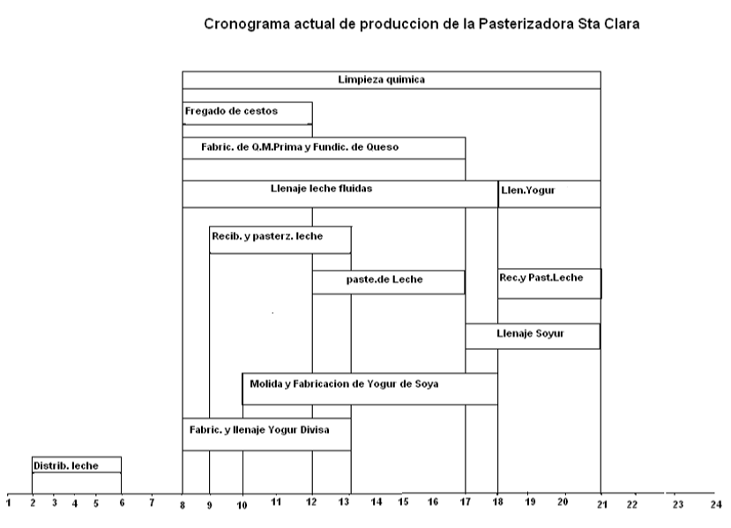
Resultados y discusión
Empleando el cronograma de producción se conocen los caudales que se pueden originar en las diferentes horas del día.

Slide 11
Resultados y discusión
El comportamiento de estos consumos muestran una relación directa con el suministro de agua a la cisterna.

Slide 12
Resultados y discusión
Comportamiento de los consumos para diferentes capacidades de producción.

Slide 13
Resultados y discusión
Capacidad de compensación necesaria para el sistema.

Slide 14
Conclusiones
Se identifican líneas de producción que elevan los índices de consumo según la resolución 17/20.
Se observa que la producción actual de la fábrica se mantiene dentro del rango permisible establecido en la resolución 17/20.
La capacidad de explotación del agua potable en la fábrica se ve limitada por el suministro de esta.
La cisterna con adecuado nivel de llenado es suficiente para abastecer la demanda máxima de diferentes líneas de producción.
La disminución del consumo de agua con el ajuste de temperaturas, y las que se obtienen aplicando un adecuado índice de consumo en las actividades de limpieza, influyen directamente en la capacidad de compensación de la cisterna.

Slide 15
Referencias bibliográficas
Diagnóstico para el sistema de abasto de la empresa de Productos Lácteos VC. Yera Juárez. Y, IPH-VC, Cuba, 2024
NC 212, Protección contra incendios. Suministro de agua contra incendio. Requisitos generales, Cuba, 2002
NC 53–121:84. Elaboración de proyectos de construcción. Acueducto. Especificaciones de proyecto.
NC 973: 2013. Determinación de la demanda de agua potable en poblaciones urbanas.
Abastecimiento de agua y remoción de aguas residuales. G. Fair, J. Geyer y D. Okún. ED. Felix Varela, Cuba, 2015
Temas de Ingeniería Hidráulica. Soto Andraca L, March Alvarez C. Felix Varela, Cuba, 2006
Ingeniería Hidráulica Aplicada a los sitemas de distribución de agua. Cabrera, E. Espert, V. Garcia-Serra J. Martinez, f. Andres, M. Garcia, M. España, 1996.

Slide 16
Referencias bibliográficas
Resolución 17 / 2020, Índices de consumo de agua para producciones y servicios
NC 827: 2012 Agua Potable - Requisitos Sanitarios.
Alternativas de intensificación de la planta de yogur de soya en la UEB Productos Lácteos La Villareña. Arévalo Curbelo A. A. UCLV. Cuba. 2024.
Análisis de costos y rentabilidad de una planta de pasteurización de leche. Pérez Medina A. UCLV. Cuba. 2024
Diseño de una planta de producción de helados en la UEB Empresa de Productos Lácteos La Villareña. Mesa Valdés M.M. UCLV. Cuba. 2024
Posibilidades de minimizar el consumo de agua perfeccionando los intercambios energéticos en una pasteurizadora. Sosa Fernández D. UCLV. Cuba. 2025

Slide 17
Referencias bibliográficas
Manejo de agua en el consumo y evacuación, para la fábrica de lácteos “La Villareña”. Hernández Bernal JA. UCLV. Cuba. 2025
Remodelación industrial planta procesadora de leche UEB Santa Clara. GEPROY. UCLV. Cuba. 2017.
Industria láctea. Contreras E. 2019.
Instalaciones y Maquinarias en la Industria Láctea. Instituto Andaluz de Investigación y Formación Agraria, Alimentaria y de la Producción Ecológica, España. 2020
Análisis de los Índices de Consumo del Combinado Lácteo de Santa Clara. INRH. Delegación V.C. Cuba. M. Mata, S. Chávez. Cuba. 2021

